Slide 1
Nombre del Grupo: YoMeEntero
Autores: LAURA VALENTINA BOHORQUEZ CAMACHO
FELIPE GOMEZ LESMES

Slide 2
Contenido
Objetivo del proyecto.
  Objetivos específicos.
  Pregunta Problema
  Modelo Canvas
Diseño de la base de datos.
Requerimientos Funcionales.
Software utilizado.
Funcionalidades.
Reglas del negocio.
Inicio Demo.

Slide 3
TIEMPOS SUGERIDOS
Objetivo del proyecto: 1 minuto.
Objetivos específicos: 1 minuto.
Software utilizado: 1 minuto.
Modelo Canvas: 2 minutos.
Requerimientos Funcionales: 2 minutos.
Reglas del negocio: 2 minutos.
Diseño de la base de datos: 2 minutos.
Funcionalidades: 3 minutos.
Inicio Demo: 6 minutos.
Total: 20 minutos.

Slide 4

Objetivo del Proyecto
Desarrollo de aplicación web y app para publicar anuncios de actividades extracurriculares en la comunidad educativa del Colegio Técnico Palermo IED

Slide 5

Objetivo general
Desarrollar una aplicación web y móvil que centralice la publicación, organización y difusión de actividades extracurriculares del Colegio Técnico Palermo IED. Esta herramienta permitirá a los docentes registrar eventos con fecha, hora y lugar, y facilitará a estudiantes y acudientes el acceso oportuno a la información a través de notificaciones, un calendario compartido y el registro de asistencia.

Slide 6
Objetivos específicos
Fase de Análisis: Examinar cómo se comunican y organizan actualmente las actividades extracurriculares en el colegio, con el objetivo de detectar problemas como la falta de difusión o la desorganización de la información.
Fase de Diseño: Crear una interfaz amigable y una base de datos que facilite el registro de actividades, usuarios e inscripciones de manera clara y ordenada.
Fase de Desarrollo: Desarrollar una aplicación web que permita publicar, consultar e inscribirse en actividades académicas, utilizando herramientas de programación adecuadas.
Fase de Pruebas: Realizar pruebas al sistema para asegurarse de que funcione correctamente, que la información se registre de manera adecuada y que los usuarios puedan utilizarlo sin inconvenientes.
Fase de Implementación: Implementar la aplicación en la comunidad educativa, permitiendo que docentes, estudiantes y acudientes la utilicen para mejorar la comunicación y la participación en las actividades.

Slide 7
Pregunta Problema
¿De qué manera se puede mejorar el acceso oportuno a la información de actividades y el control de asistencia de estudiantes, a través de la implementación de un sistema web centralizado con autenticación y gestión de bases de datos relacionales?

Slide 8
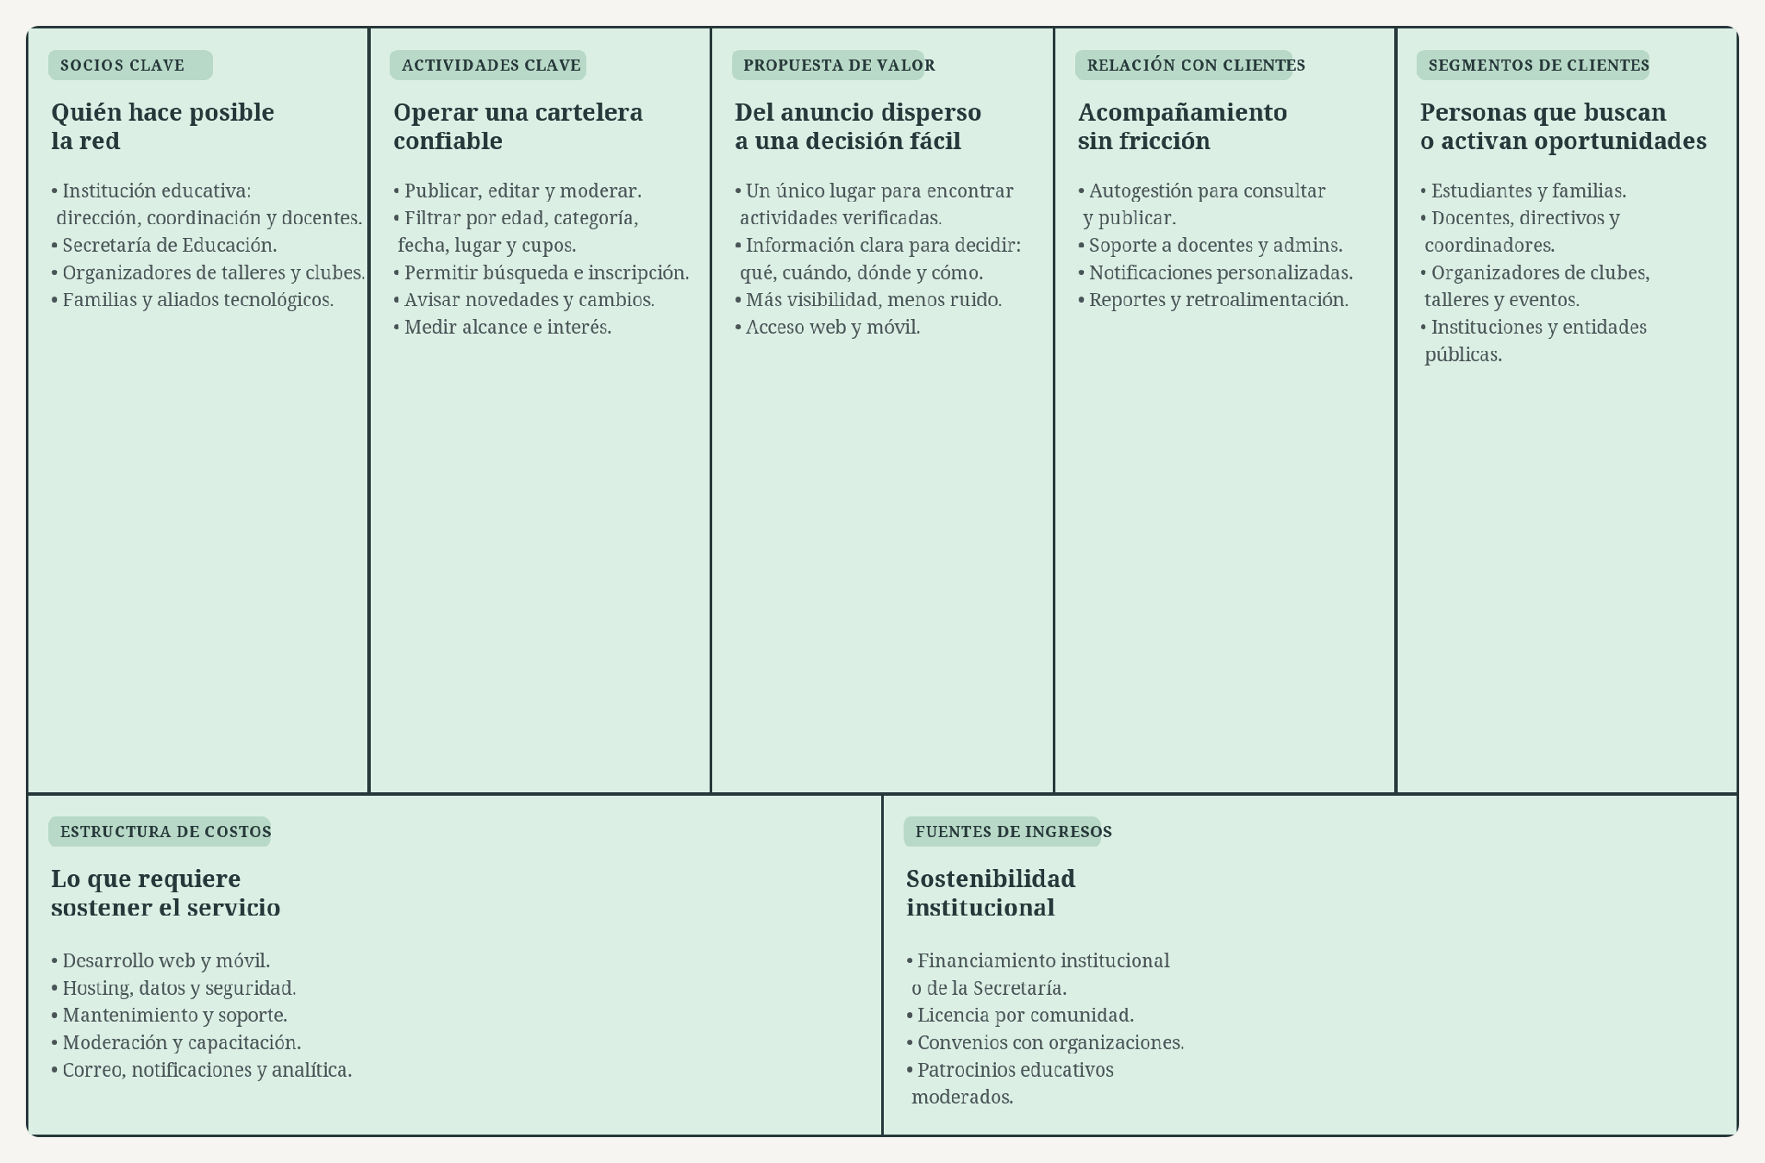
Modelo Canvas

Slide 9
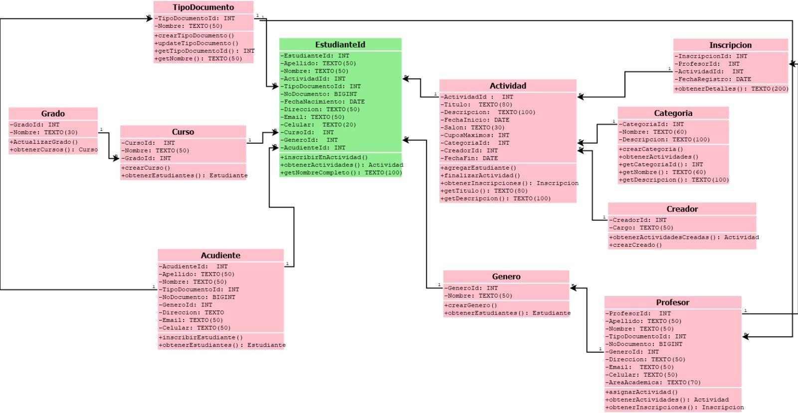
Diseño de la base de datos

Slide 10
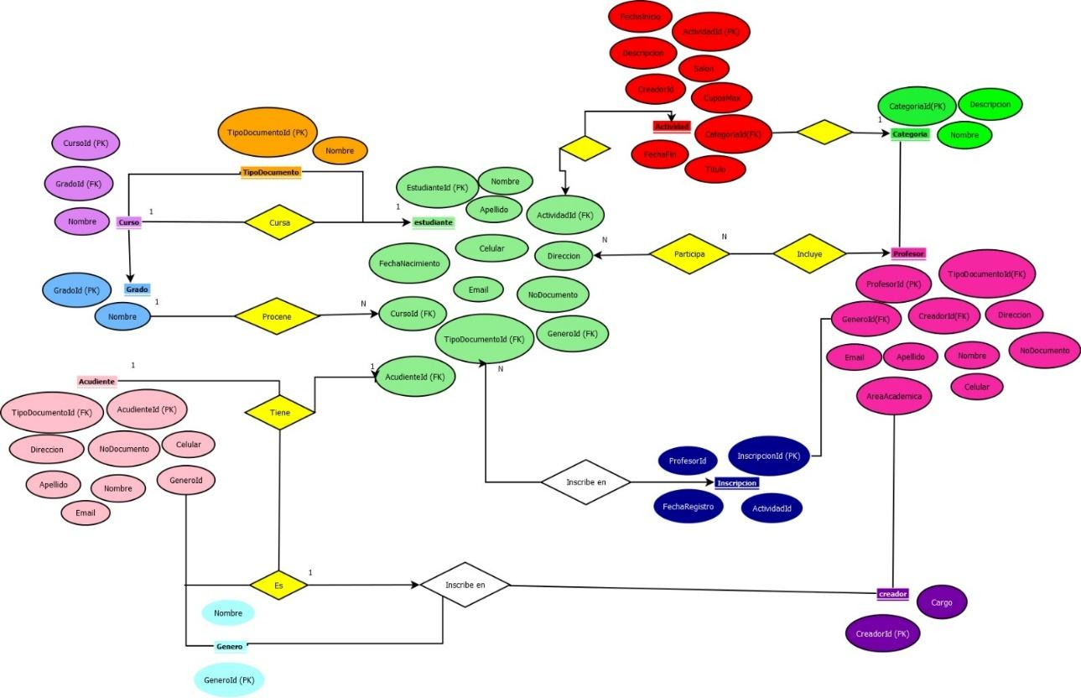
Base de datos – Modelo Entidad Relación

Slide 11
Requerimientos Funcionales
Validar Usuario
Gestión de Usuarios
Generación de respuestas con IA
Gestión de Operarios
Gestión de Publicación de Eventos
Gestión de Notificaciones
Reporte de Fechas y Estado
Reporte de Cronograma
Planilla de Actividades por Fecha
Reporte del Estado de Actividades

Slide 12
Herramientas y/o software utilizado
Sistema Operativo: Windows / Entorno local de desarrollo
Servidor Web: Xampp (Apache) / Entorno local
Gestor de Base de Datos: SQLite
Entorno de Desarrollo: (Visual – Xampp y/o Python)
Lenguajes de Programación – Back End y Front End: Python (Django), HTML5 y CSS3
Otros:
Microsoft Word y Excel
Google Forms (para recolección de datos y encuestas de la fase de análisis)
Microsoft PowerPoint (para el diseño de presentaciones)

Slide 13
Funcionalidades
1. Index.php – Página de Bienvenida y Presentación
Función Principal: Esta es la página de inicio (landing page) que da la bienvenida a toda la comunidad educativa del Colegio Técnico Palermo IED.
Características clave:
- Un diseño visual institucional que se adapta y cuenta con efectos modernos como el glassmorphism.
- Control de sesión que redirige automáticamente a los usuarios autenticados a las actividades si ya han iniciado sesión.
- Accesos directos y claros hacia los módulos de Iniciar Sesión y Registro.
2. Login.php – Autenticación de Usuarios
Función Principal: Facilita el acceso seguro de los usuarios registrados al sistema institucional mediante sus credenciales.
Características clave:
- Validaciones para campos vacíos y manejo de errores que se muestran claramente en pantalla.
- Compatibilidad con contraseñas cifradas usando password_hash / password_verify, además de soporte opcional para migraciones.
- Configuración de seguridad avanzada en las cookies de sesión (httponly, samesite).

Slide 14
Funcionalidades
3. Registro.php – Creación de Cuentas
Función Principal: Este módulo permite que nuevos usuarios se registren en la plataforma del colegio.
Características clave:
- Verificación previa en la base de datos para evitar que se repitan nombres de usuario.
- Almacenamiento seguro de credenciales aplicando cifrado de contraseñas (PASSWORD_DEFAULT).
- Redirección exitosa al panel de inicio de sesión con mensajes de confirmación.
4. Actividades.php – Catálogo Extracurricular
Función Principal: Presenta la oferta institucional de actividades extracurriculares, que incluyen opciones deportivas, culturales, académicas, entre otras.
Características clave:
- Un sistema de filtrado dinámico mediante JavaScript que permite clasificar las actividades de manera instantánea.
- Enlace directo con el formulario de inscripción, pasando el nombre de la actividad seleccionada a través de sessionStorage.

Slide 15
Funcionalidades
5. Inscripcion.php – Registro a Actividades
Función Principal: Este formulario permite a los estudiantes inscribirse de manera formal en actividades extracurriculares.
Características clave:
- Gestión inteligente de estudiantes: el sistema detecta automáticamente si el documento ya está registrado o si necesita crear uno nuevo en la base de datos.
- Uso de transacciones SQL (begin_transaction, commit, rollback) para asegurar que los datos se mantengan íntegros, incluso si ocurre algún fallo.
6. Consultas.php – Panel de Control y CRUD
Función Principal: Este panel administrativo permite consultar, filtrar, actualizar estados y eliminar inscripciones ya registradas.
Características clave:
- Barra de búsqueda avanzada que facilita el filtrado de registros por estudiante, número de documento o actividad.
- Modificación interactiva de estados (Pendiente, Confirmado, Cancelado) a través de formularios desplegables.
- Acciones de eliminación que requieren una confirmación de seguridad para proteger los datos.

Slide 16
Funcionalidades
7. Avisos.php – Comunicados Institucionales
Función Principal: Módulo administrable (CRUD completo) para publicar, editar y eliminar avisos o noticias de la Rectoría.
Características clave:
- Formulario dual que permite tanto la creación de nuevos comunicados como la actualización de los existentes.
- Listado ordenado cronológicamente en orden descendente, con una visualización clara de los emisores y las fechas.
8. Calendario.php – Agenda de Eventos
Función Principal: Módulo de gestión que permite programar, visualizar, modificar y eliminar eventos institucionales.
Características clave:
- Inserción y edición de fechas, horas, lugares y descripciones de eventos.
- Diseño visual en tarjetas que incluyen insignias de fechas (badges) organizadas cronológicamente.

Slide 17
Funcionalidades
9. Nosotros.php – Información del Proyecto
Función Principal: Esta sección ofrece detalles sobre los objetivos de la plataforma y los créditos institucionales.
Características clave: Presenta al equipo de desarrollo estudiantil del Colegio Técnico Palermo IED, que incluye a Felipe Gómez, Laura Bohórquez y Sebastián Rojas.
10. Logout.php y Usuario.php – Control de Sesiones
Función Principal: Se encarga de gestionar el ciclo de vida de la sesión del usuario.
Características clave:
- Logout.php: Se asegura de limpiar de manera segura todas las variables de sesión, destruye la cookie de sesión y redirige al usuario a la página de inicio de sesión.
- Usuario.php: Realiza una validación centralizada de la autenticación necesaria para proteger el acceso a las páginas internas.

Slide 18
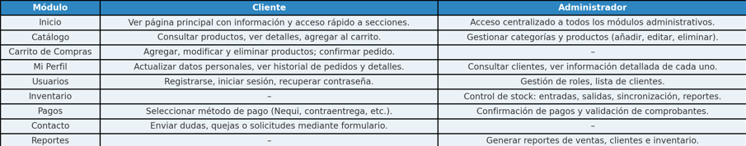
Funcionalidades por módulo
El proyecto "Yo Me Entero" tiene como objetivo centralizar y digitalizar la comunicación sobre actividades institucionales, extracurriculares y eventos en el Colegio Técnico Palermo IED. Esto facilitará la interacción entre los estudiantes y la administración. Un ejemplo del flujo sería: un estudiante ingresa, consulta las actividades, selecciona una, completa su inscripción y, finalmente, el administrador valida y gestiona el estado en el sistema.

Slide 19
Reglas del negocio

Slide 20
Demostración de las reglas del negocio
Gestión de usuarios:
Todo usuario debe registrarse para poder realizar compras.
Cada usuario registrado tiene un rol (cliente y administrador).
Los clientes solo pueden gestionar sus propios pedidos y perfil.
Los administradores pueden gestionar productos, inventario, usuarios y pedidos.
Gestión de productos e inventario:
Ningún producto puede venderse si su stock es cero.
Los administradores deben actualizar el inventario cada vez que se realice una venta o una reposición.
El precio de un producto no puede ser menor o igual a cero.
Cada producto debe tener un identificador único (Id_producto) que lo diferencie.

Slide 21
Demostración de las reglas del negocio
Carrito de compras y pedidos:
Un cliente puede agregar múltiples productos al carrito, pero la cantidad no debe superar el stock disponible.
El sistema debe recalcular automáticamente el total de la compra al modificar cantidades o eliminar productos.
Para confirmar un pedido el cliente debe seleccionar un método de pago válido (ejemplo: Nequi o Contra entrega).
Una vez confirmado, el pedido se guarda en la base de datos con estado inicial “Pendiente”.
Gestión de pagos:
Solo se aceptan métodos de pago previamente autorizados por el sistema.
Los pagos deben registrarse con su respectivo comprobante (en caso de medios digitales).
En el caso de pagos contra entrega, el pedido queda como “En proceso” hasta que el administrador lo confirme.

Slide 22
Demostración de las reglas del negocio
Seguridad y accesos:
Todo acceso de usuario debe realizarse mediante autenticación con usuario y contraseña cifrada.
Los datos sensibles (usuarios, pedidos y proveedores) deben almacenarse con restricciones según roles.
Ningún usuario sin permisos podrá acceder a áreas de administración.
Reportes y trazabilidad:
El sistema debe mantener un historial de compras por usuario.
El administrador puede generar reportes de ventas, inventario y usuarios.
Todo cambio en productos o inventario debe quedar registrado con fecha y responsable.
Integración y usabilidad:
El sistema debe permitir redirección segura hacia redes sociales y pasarelas de pago.
El menú de navegación debe estar disponible en todas las páginas principales.
La información de contacto debe estar siempre visible para los clientes.

Slide 23


Slide 24
Preguntas
Tiempo: Máximo 5 min.

